Slide 1
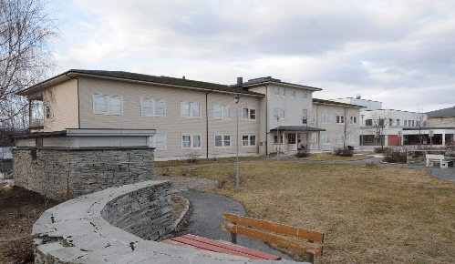
Tid:
Pårørendeskolen går over 5 kvelder.
Fra kl 18.00 til 20.30
17/9 – 24/9 – 1/10 – 15/10 – 22/10
Sted:
Kafeen på Fauske helsetun
Påmelding:
Mona Hanssen Tlf: 46 54 00 02 mona.hanssen@fauske.kommune.no
Spørsmål kan også rettes til:
Sørfold ved Anne Pettersen Tlf: 93 02 59 03
Saltdal ved Ida Helene Kvalnes Tlf: 97 18 12 36
Pårørendeskole
2019
En undervisning til pårørende
til personer med demens.
31.august – 7. september
Samhandling – mot felles mål

Slide 2
Tema på pårørendeskolen 2019.
17 september. v/Lege. Sykdomslære forekomst, ulike sykdommer som fører til demens. Symptomer ved ulike ved demens i ulike faser av demensutviklingen.
24 september. v/Kløveråsen. Kommunikasjon med personer med demens. Betydningen av livshistorie og å spille på ressursene.
1 oktober. v/Kløveråsen Pårørendes opplevelse og egenomsorg. Følelsesmessige og fysiske utfordringer i omsorgen for personen med demens. Opplevelse og bearbeiding av sorg. Faktorer som påvirker stress og mestring.
15 oktober. v/Tildelingskontoret Saltdal. Lovverket. Orientering om lovfestede rettigheter for personer med demens og deres pårørende. Forhold rundt rettssikkerheten som samtykkekompetanse, vergeordninger ets.
22 oktober. v/Ergoterapitjenesten, Sørfold. Informasjon om tilbudet i kommunene i regi av offentlige og frivillige organisasjoner. Generelt om helse og omsorgstjenestens tilbud og kommunens tilrettelagte tjenester for personer med demens.
Hver kurskveld har tid til samtale og refleksjon i grupper.
Pårørendeskolen er utarbeidet av Aldring og helse med
ønske om å kunne gi kunnskap, støtte og fellesskap for pårørende til personer med demens.
Kostnad:
Påmeldingsavgift: 400.-
Faktura blir delt ut på samlingene.
Med i prisen er boken:
«Håndbok for pårørende til personer med demens».
Kaffe og noe å bite i.
Pårørendeskolen blir avholdt i samarbeid mellom kommunene Saltdal, Fauske og Sørfold.

